Slide 1
襪子包裝
1015445201 鄭郁儒 1015445206 李玳君
1015445215 陳達琳 1015445232 林宜蔓
1015445236 邱詠涵 1015445248 陳詩霖

Slide 2
襪子包裝分析

Slide 3
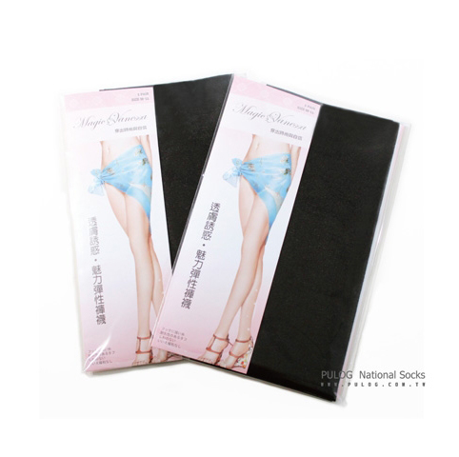
Pulog
自製商品 (絲襪)
此商品只單用透明袋包裝
在袋子裡放置產品說明紙

Slide 4
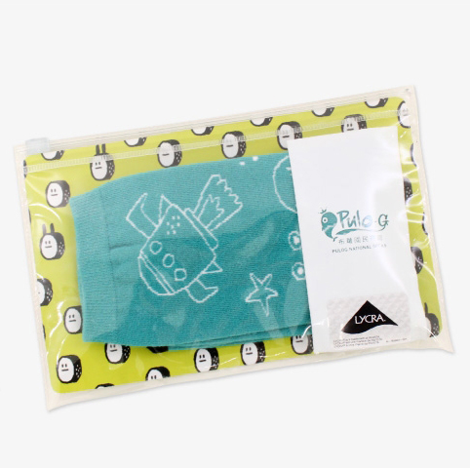
Pulog 插畫家合作系列
插畫家 五十六號
此商品使用透明滑鏈袋
並在滑鏈袋內放置插畫圖
在外印刷上品牌及產品資訊

Slide 5
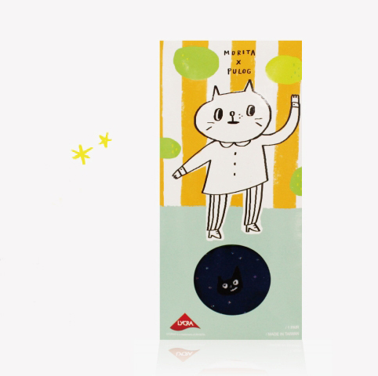
Pulog 插畫家合作系列
插畫家 森田
此商品包裝是用包裝盒
在包裝盒上畫插畫並做
圓孔設計可以看到襪子樣式

Slide 6
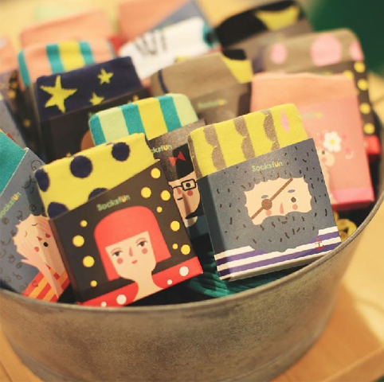
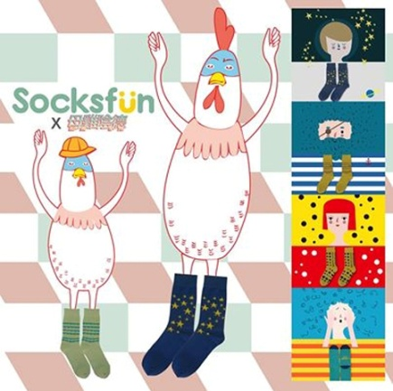
Sucksfun
特色半統襪
簡單的紙包裝
每雙都有不同的圖案

Slide 7
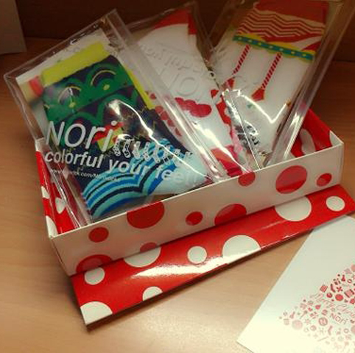
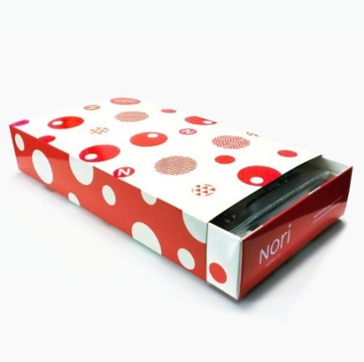
Nori-socks
特色半統襪
內層用一般透明袋子
外層用點點包裝盒

Slide 8
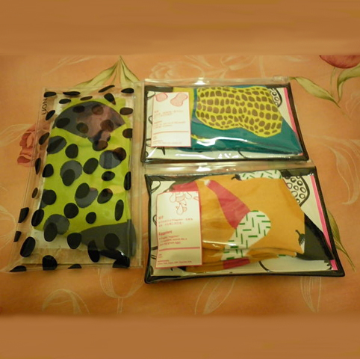
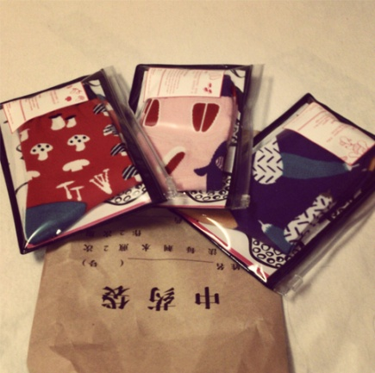
Quiero Socks
特色半統襪
此商品使用透明滑鏈袋
並在滑鏈袋內放置插畫圖
在外印刷上品牌及產品資訊

Slide 9
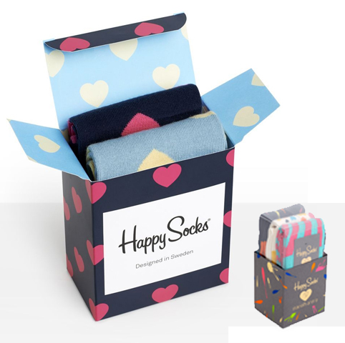
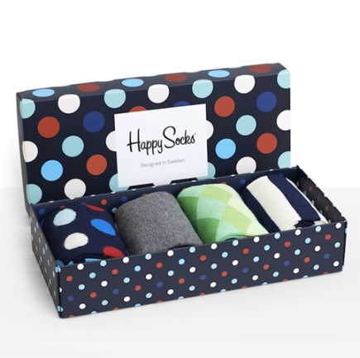
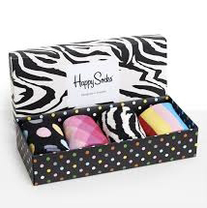
Happy Socks
特色半統襪
此商品用紙盒包裝
各紙盒有不同的圖樣
在紙盒外印刷品牌及產品資訊

Slide 10
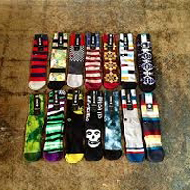
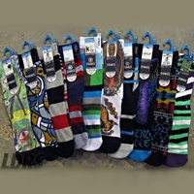
Stance Socks
特色半統襪
簡單的掛鉤及小紙張，紙張上印刷上品牌、襪子資訊

Slide 11
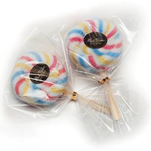
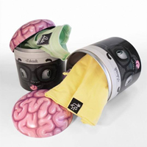
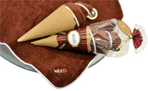
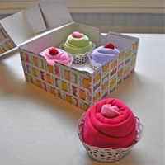
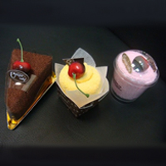
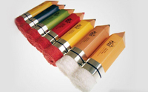
相似產品
毛巾＆衣服
創意外包裝

Slide 12
包裝上的資訊
正面
品牌名稱、品牌Logo、品牌標語
背面
尺寸、成分、襪子機能、洗滌注意事項、品牌Logo、
製造廠商、地址、電話、信箱、產地、商品條碼

Slide 13
市場分析
市場趨勢
主要客戶群為孩童與青少年以及上班族男女性。
品牌狀況
皆以襪子為主要販售商品,此外也會與設計師聯名，推出期間限定商品
包括鉛筆、收納袋、杯子、筆記本。
銷售環境
百貨公司專櫃、服飾店、精品店、 網路平台。

Slide 14
設計概念
理念
以紙盒作為包裝,包裝上的外觀以時下流行趨勢為設計方向，
提升包裝的精緻度,讓消費者更有購買慾望。
風格元素
幾何圖形、嬉皮圖案、大膽用色、反覆單一圖示。
系列規劃
將外包裝精緻化，並將襪子推廣為送禮的禮品之一。使襪子和外包裝有協調性並增加包裝精緻度，也可加入些巧思、推出系列商品，讓紙盒與商品增添故事性與趣味性，讓消費者取出商品後也能將外包裝加以收藏。

Slide 15
草圖

Slide 16
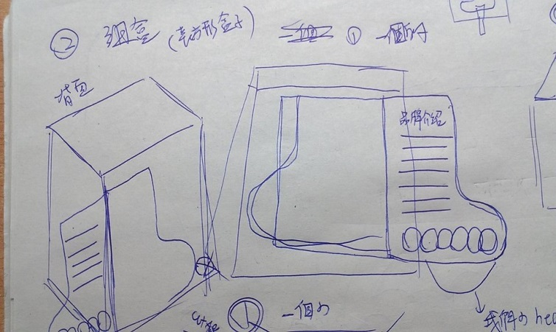
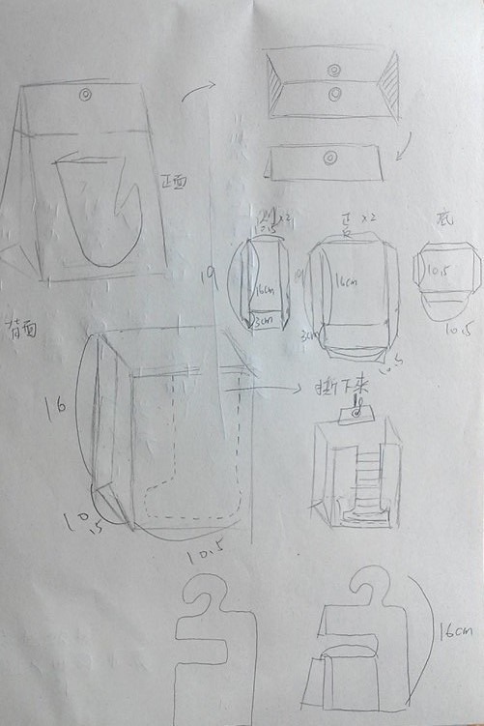
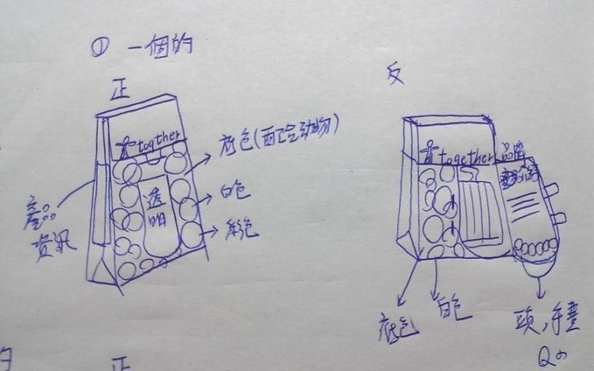
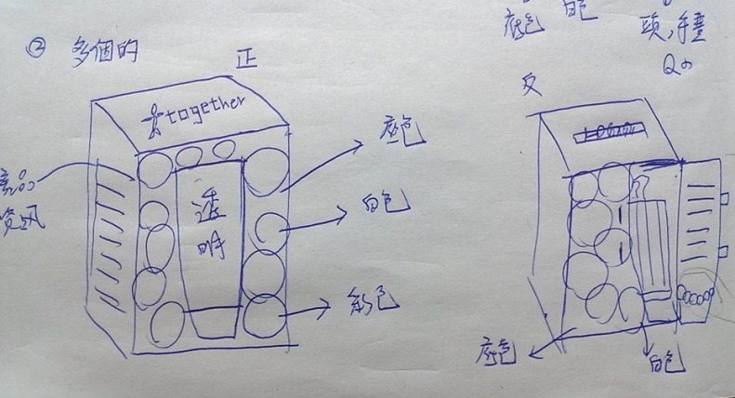

Slide 17
成品

Slide 18
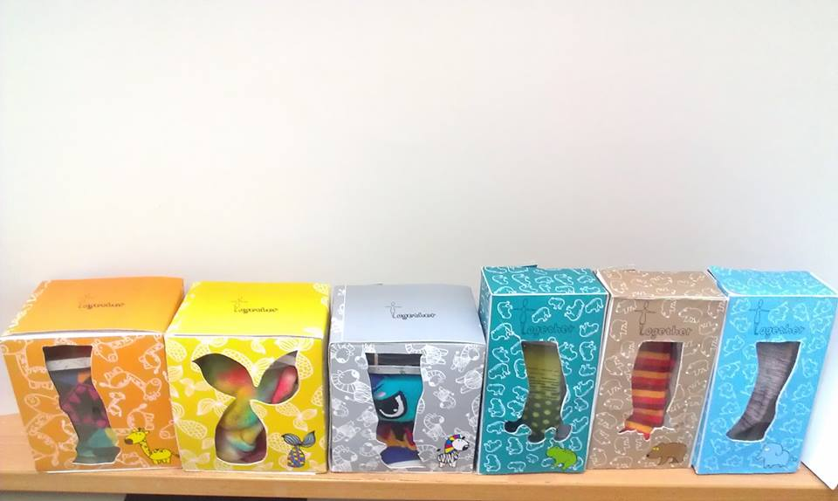

Slide 19
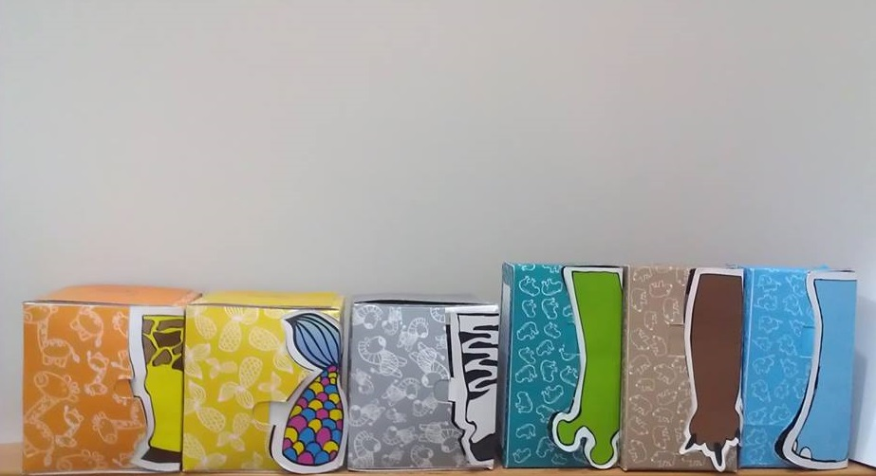

Slide 20
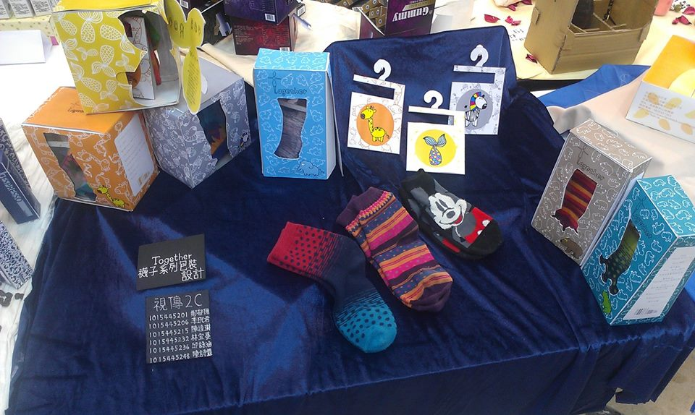
現場展示成果

Slide 21
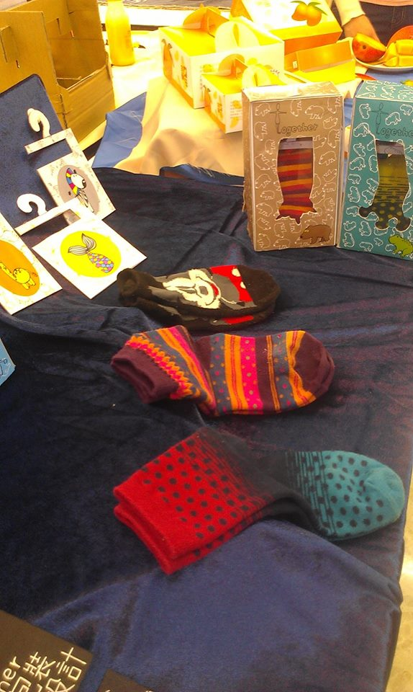
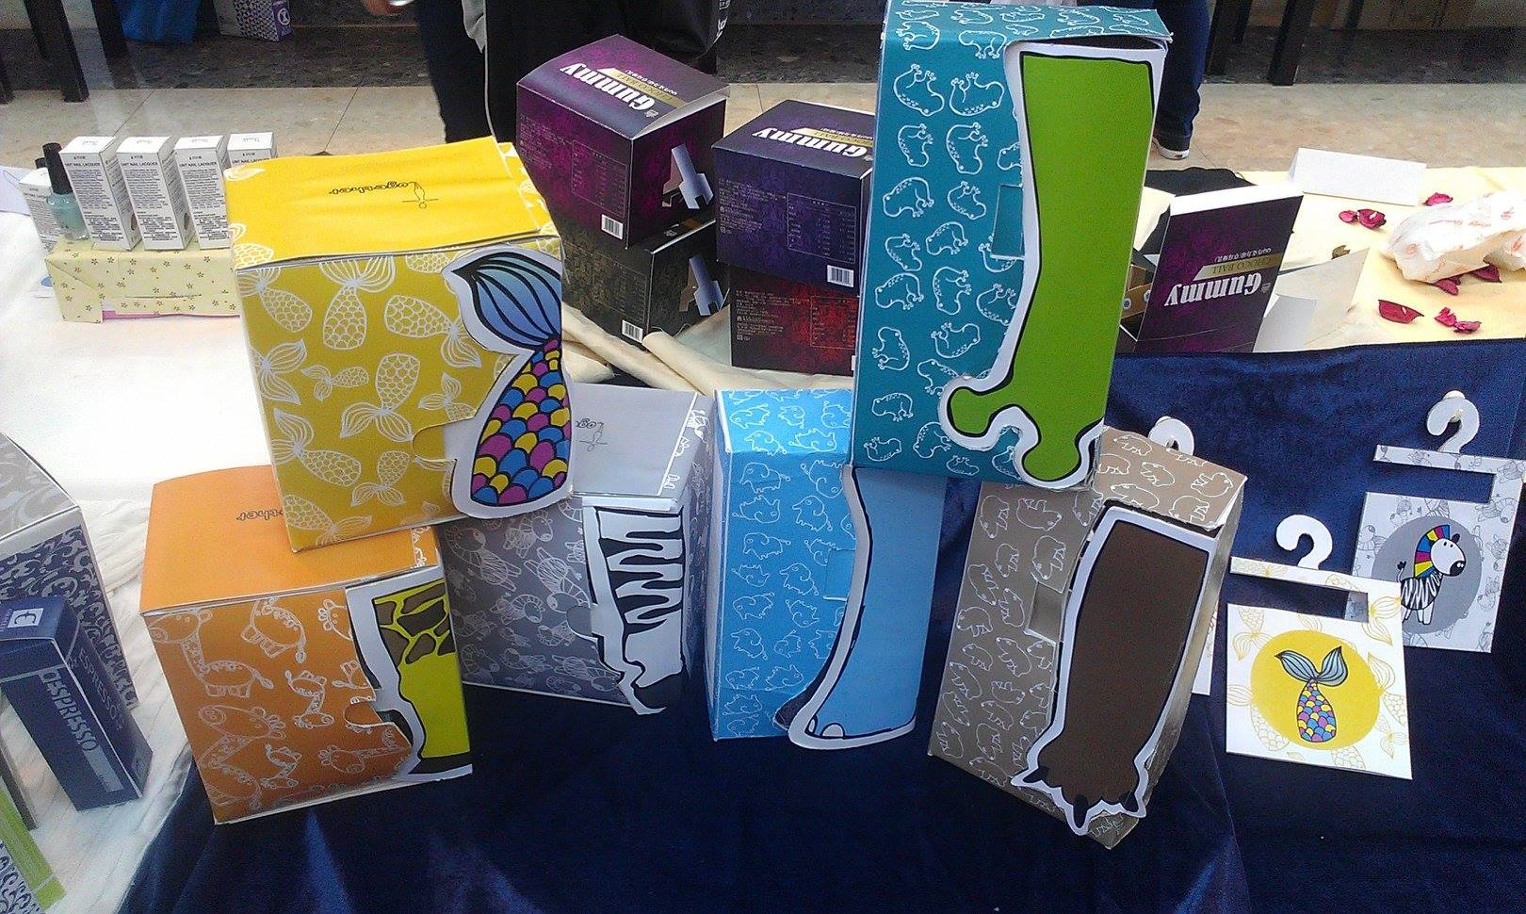
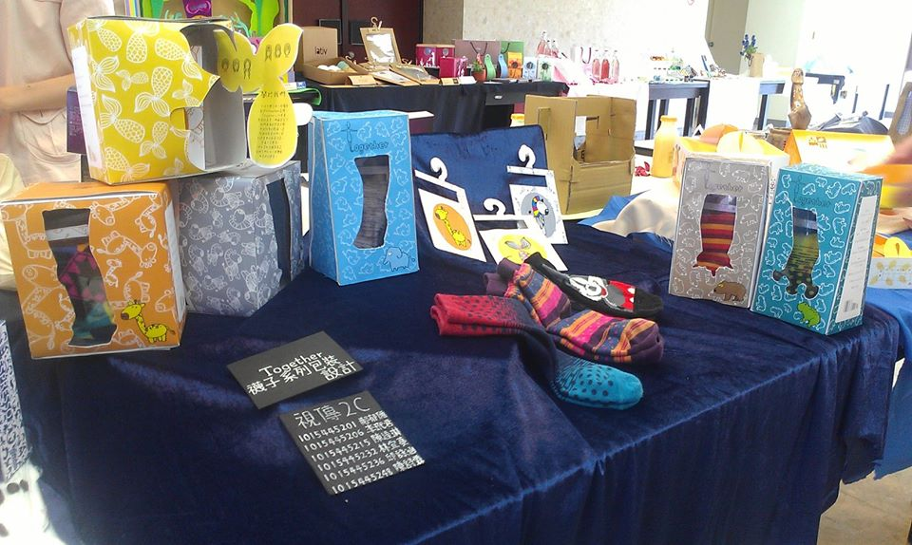

Slide 22
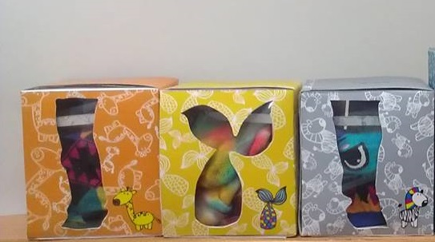
三入裝

Slide 23
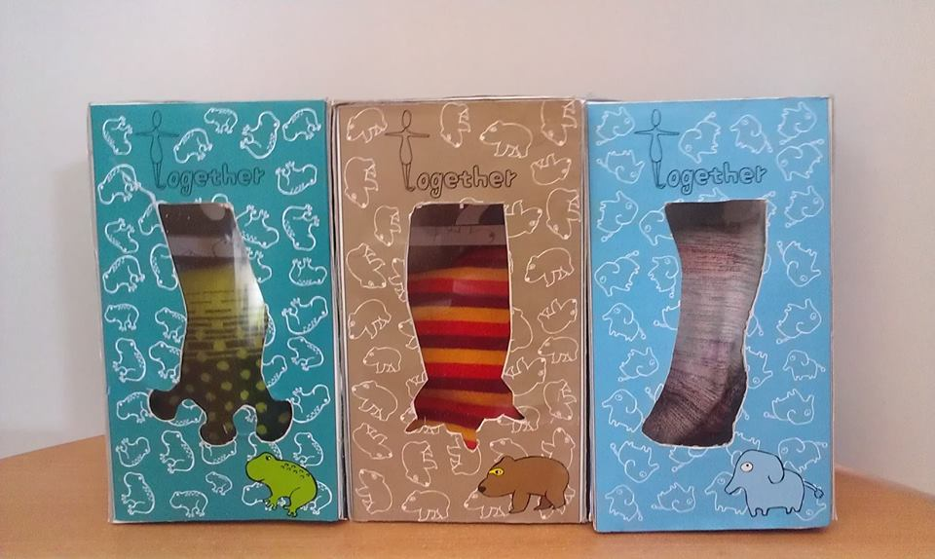
單入裝

Slide 24
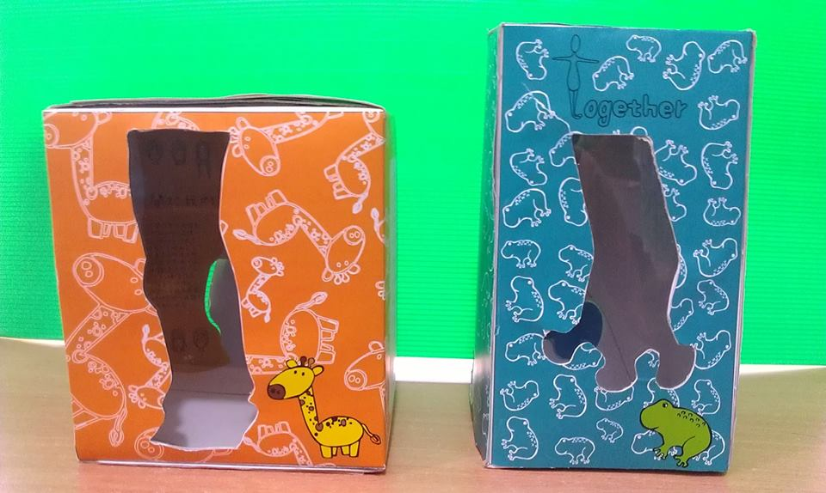
正面

Slide 25
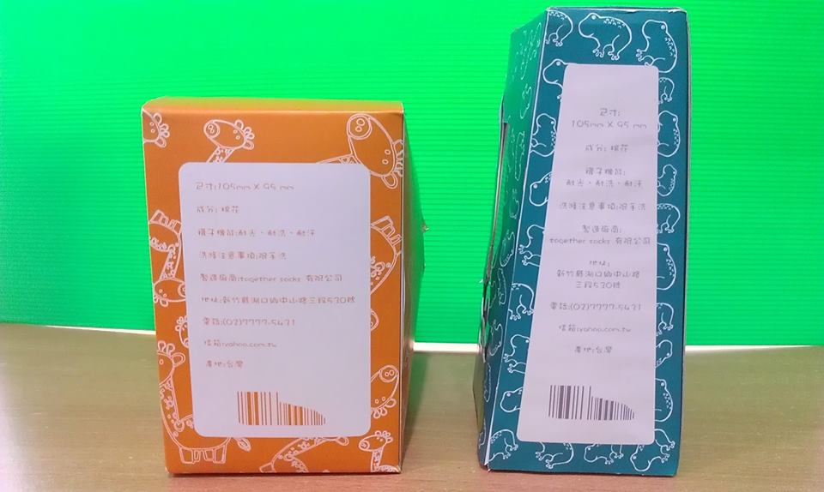
側面

Slide 26
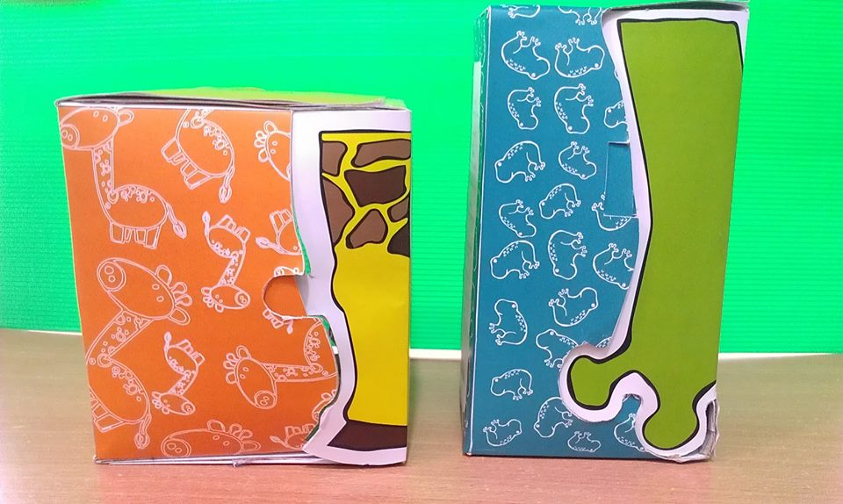
背面

Slide 27
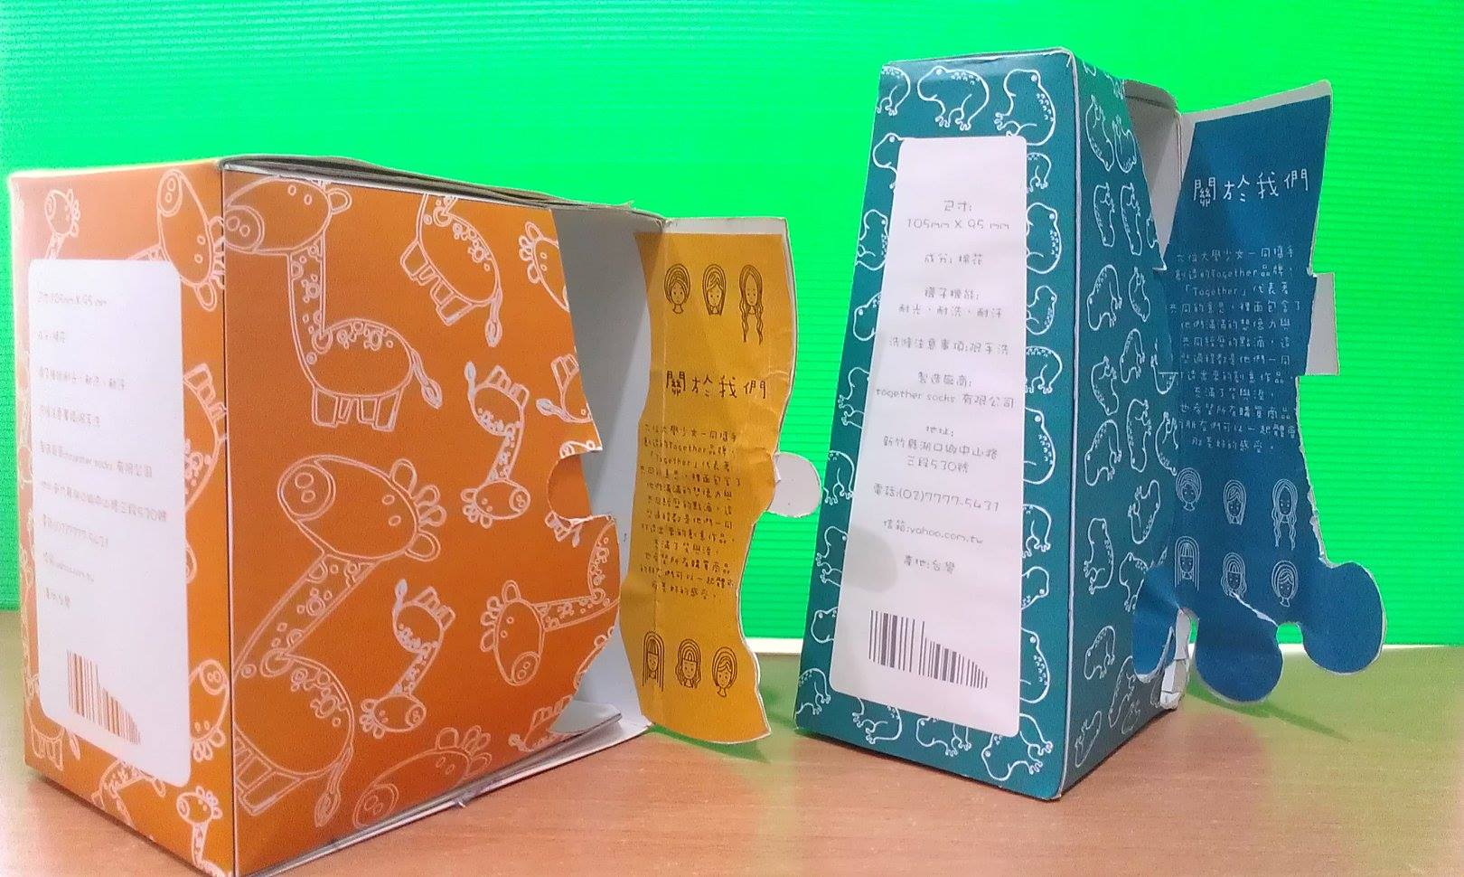
打開

